Slide 1

第4章 数据
· 数据类型
· 数据预处理
· 数据质量
· 相似性和相异性的度量

Slide 2
 学习目标
掌握 数据类型、数据预处理
1
掌握 相似性计算
2
掌握
掌握
了解
了解 数据质量
3

Slide 3

目录页
01 数据类型
02 数据质量
03 数据预处理
04 相似性和相异性的度量

Slide 4
过渡页
01 数据类型
02 数据质量
03 数据预处理
04 相似性和相异性的度量

Slide 5
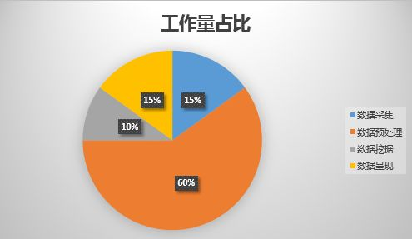
数据
数据准备
70%工作量
输入数据的质量决定了数据挖掘模型输出结果的质量，即数据决定了模型的上限。没有高质量的数据，就没有高质量的挖掘结果。

Slide 6
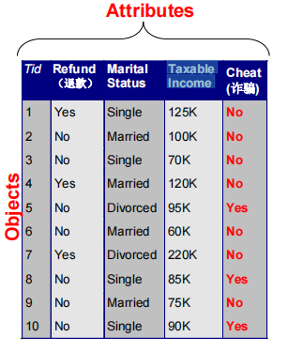
数据类型
属性
数据集：数据集是机器学习和数据分析中使用的一组数据样本，是数据对象及其属性的集合
数据对象：亦称为记录、样本、观测
属性：一个数据字段，表示数据对象的一个特征，亦称为变量、特征
属性向量（或特征向量）：用来描述一个给定对象的一组属性
数据对象

Slide 7
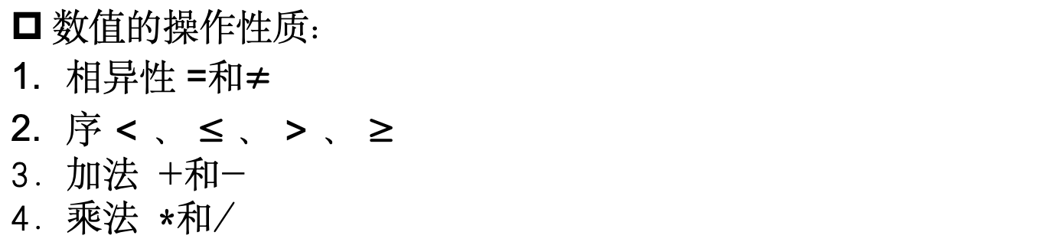
属性类型
考虑一个场景：学号和学生年龄，这两个属性均可以使用整数来表示，然而学生的平均年龄是有意义的，而学生的平均学号却是毫无意义的，为什么？
数值的操作性质：
相异性 =和$≠$
序 $<、≤、>、≥$
加法 +和-
乘法 *和/

Slide 8
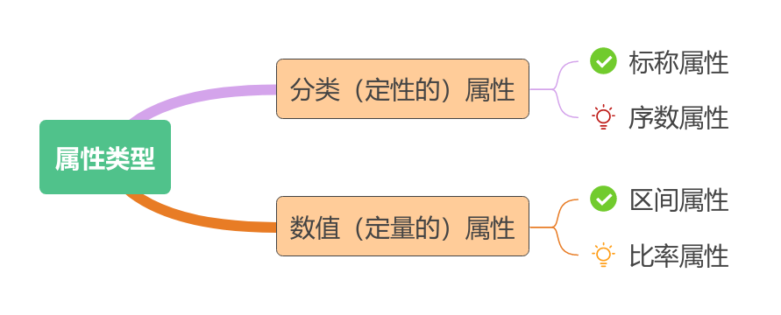
属性类型
标称属性的值是一些符号或实物的名称，每个值代表某种类别、编码或状态
比如性别、省份等
运算：≠、=

Slide 9
标称和序数属性统称分类或定性属性，其不具有数的大部分性质，一般像对待符号一样对待他们。
属性类型
序数属性取值之间具有有意义的序或秩评定，但相继值之间的差是未知的。
比如学习成绩的优良中差等级等
运算：除了≠、=，还可以≤、≥、>、<

Slide 10
属性类型
区间属性用相等的单位尺度度量
比如日期、温度等
运算：除了≠、=、≤、≥、>、<，还可以+、-

Slide 11
属性类型
比率属性的度量是比率的，可以用比率来描述两个值，即一个值是另一个值的倍数，也可以计算值之间的差
比如长度、高度、质量等
运算：除了≠、=、≤、≥、>、<、+、-，还可以*、/
区间和比率属性统称数值或定量属性。

Slide 12
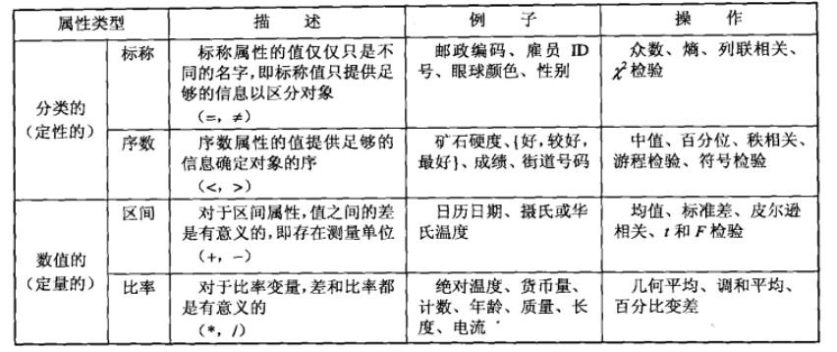
属性类型

Slide 13
数据类型
其他分类方法：
用值的个数描述属性
离散的属性：具有有限个值或无限可数个值
连续的属性：取实数值的属性
非对称的属性
--> 推荐系统中稀疏问题 稀疏矩阵

Slide 14
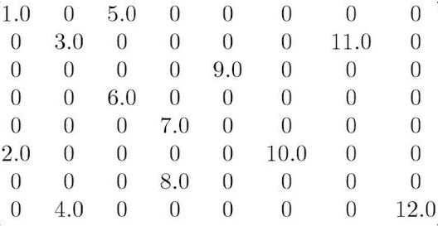

数据集
数据集的一般特性：
维度：数据集中的对象具有的属性数目
稀疏性：非对称特征的数据集具有的特性
分辨率：不同分辨率下数据、模式等均有不同

Slide 15
过渡页
01 数据类型
02 数据质量
03 数据预处理
04 相似性和相异性的度量

Slide 16
数据质量
典型的数据质量问题分为如下三类：
噪声和离群点
缺失值
冗余值

Slide 17
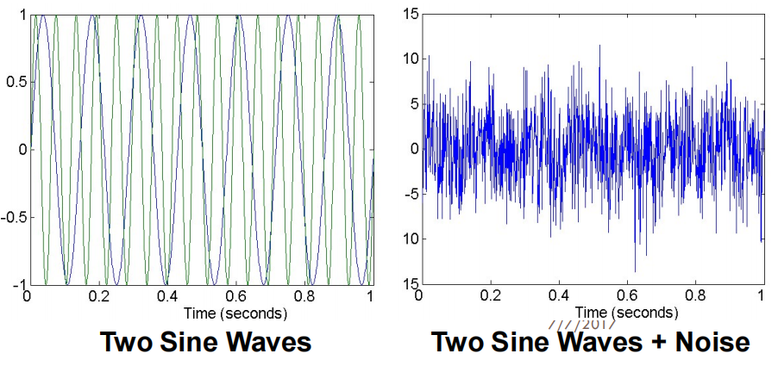
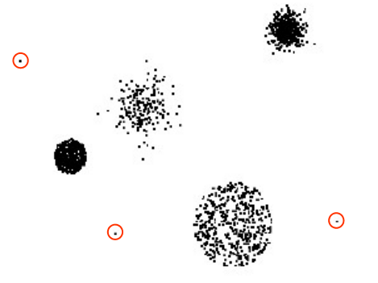
数据质量
典型的数据质量问题分为如下三类：
噪声和离群点
缺失值
冗余值
◻ 噪声和离群点
噪声：测量误差的随机部分
离群点：不同于数据集中其他数据对象的特征的数据或对象，亦称为异常值
Notes:
可能通过一个很差的麦克风形成的声波

Slide 18
数据质量
典型的数据质量问题分为如下三类：
噪声和离群点
缺失值：数据集中缺失一个或多个属性的值 ---区别于稀疏数据
冗余值
引起缺失值原因
信息收集不全：比如有人拒绝透露年龄和性别
有些属性并不能适用于所有人：比如调查问卷条件式问题
处理缺失值方法
删除数据对象或属性
估计缺失值
在分析的时候忽略缺失值

Slide 19
数据质量
典型的数据质量问题分为如下三类：
噪声和离群点
缺失值
冗余值：数据集包含重复或几乎重复的数据对象
引起数据冗余的原因
异构数据源的合并：比如有人有多个邮箱

Slide 20
过渡页
01 数据类型
02 数据质量
03 数据预处理
04 相似性和相异性的度量

Slide 21

数据获取

Slide 22
数据获取
数据获取的常用方法
数据检索
批量数据获取
网络爬虫
数据筛选

Slide 23
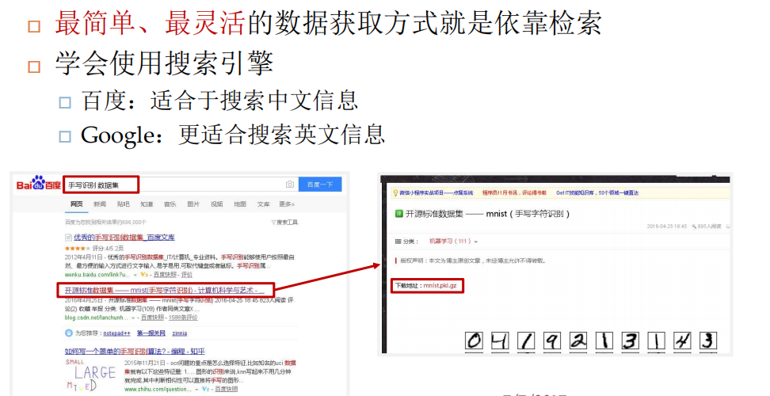
数据获取 数据检索

Slide 24
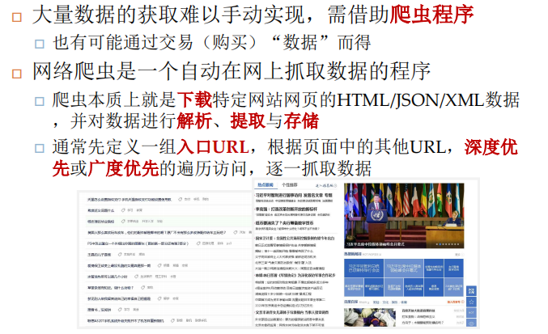
数据获取 批量数据获取

Slide 25
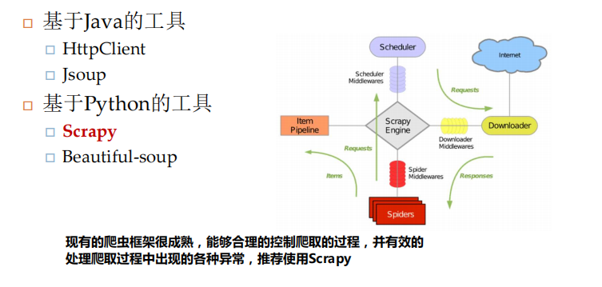
数据获取 网络爬虫

Slide 26

数据存储

Slide 27
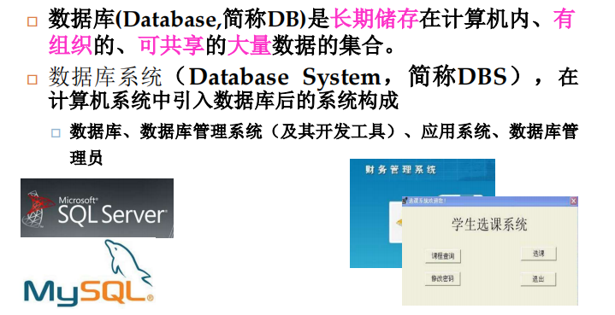
数据存储

Slide 28
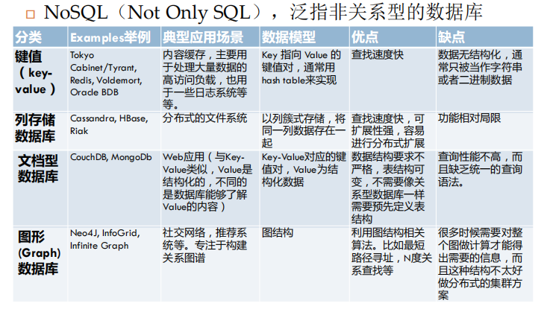
数据存储

Slide 29
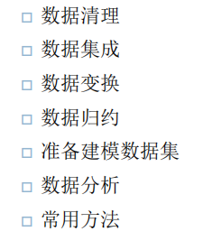
数据预处理

Slide 30
为何要数据预处理
数据
不完整
不一致
含观测噪声
包含其他不希望的成分
污染数据的普遍存在，使得在维护数据的正确性和一致性成为一个及其困难的任务

Slide 31
为何要数据预处理
数据的重复性
数据的杂乱性
数据的不完整性
姓名 | 年龄 | 性别
王五 | 18 | 男
王五 | 18 | 男
属性 | 值
年龄 | 150
收入 | -5000
性别 | 其他
姓名 | 年龄 | 性别 | 收入
张三 | 26 | 男 | 8000
李红 | - | 女 | 12000

Slide 32
为何要数据预处理
数据格式不一致
数据偏斜
数据冗余
年龄 | 收入
“23” | 5000
33 | 50000
性别 | 数量
男 | 800
女 | 200
身高 | 体重 | BMI
175 | 70 | 22.9
180 | 75 | 23.1

Slide 33
为何要数据预处理
滥用缩写词 -- 中科大，科大，中国科大，USTC
不同的惯用语
数据输入错误 -- 国科大...
重复记录
丢失值
不同的计量单位
含有各种噪声
。。。。。。

Slide 34
数据预处理

Slide 35
数据清洗
数据清洗：去掉脏数据
如果要预测用户浏览商品后是否会下单，需要采集哪些信息呢？
例如，去掉异常值。身高>3米，年龄为负数
去掉离群点。在做城市某个岗位薪资分析的时候，发现某个三线城市的薪资位列榜首（月薪5万）。经过进一步分析，发现样本仅一例。属于个例，没有参考价值。

Slide 36
数据采样
数据采样：
经过清洗后的正负样本如果不平衡，可以采用数据采样。
如果正负样本数量都特别大，可以采用下采样/欠采样(downsampling)
如果样本量不大，可以采用上采样/过采样（oversampling）,如数据扩展（图像旋转、镜像、拉伸等）

Slide 37
数据清洗
数据清洗：去掉脏数据
提高模型的预测能力
机器学习模型对于数据质量非常敏感。数据中的噪声、异常值和缺失数据会严重影响模型的训练和预测能力
通过数据清洗去除这些问题，可以显著提升模型准确性和泛化能力
简化模型训练过程
清洗过后数据更加整洁、一致，可以降低模型训练的复杂度
减少特征工程的工作量，使得模型训练更加高效和快速

Slide 38
数据清洗
数据清洗的基本任务：
重复值删除
缺失值处理
异常值处理

Slide 39
数据清洗 重复值删除
重复值删除：
重复值不能为机器学习算法带来新的知识，且可能会导致统计分析结果出偏差，增加计算开销
df.duplicated():会检测DataFrame中所有列的组合来查找重复行
ID | 姓名 | 年级 | 班级
001 | 张三 | 8 | 1
002 | 王五 | 9 | 2
003 | 李四 | 8 | 3
004 | 王五 | 9 | 2
ID | 姓名 | 年级 | 班级
001 | 张三 | 8 | 1
002 | 王五 | 9 | 2
003 | 李四 | 8 | 3
df.drop_duplicates()

Slide 40
数据清洗 重复值删除
df.drop_duplicates(subset=None,keep='first',inplace=False)：
subset：表示要去重的列名，默认为 None。
keep：有三个可选参数，分别是 first、last、False，默认为 first，表示只保留第一次出现的重复项，删除其余重复项，last 表示只保留最后一次出现的重复项，False 则表示删除所有重复项。
inplace：布尔值参数，默认为 False 表示删除重复项后返回一个副本，若为 True 则表示直接在原数据上删除重复项。

Slide 41
数据清洗 缺失值处理
缺失值处理：
数据集中通常会存在由于各种原因导致的缺失值，如果数据收集过程中的遗漏、系统故障、人为输入错误等。如果不对它们做恰当处理，会影响后续的数据分析和建模准确性、可靠性。
常见的缺失值处理手段：
直接删除含有缺失值的行或列：可能会导致数据量大幅减少
使用特殊值表示：用特殊符号（如”-1”,”N/A”代替）
用平均值、中位数、众数等统计指标来填充缺失值：有研究表明对于偏离的数据集，用中间值填补缺失值对模型的预测影响更小
利用已知属性的值预测：假设属性间存在相关性，则可以利用其他样本作为训练数据，用已有属性预测缺失属性可能值

Slide 42
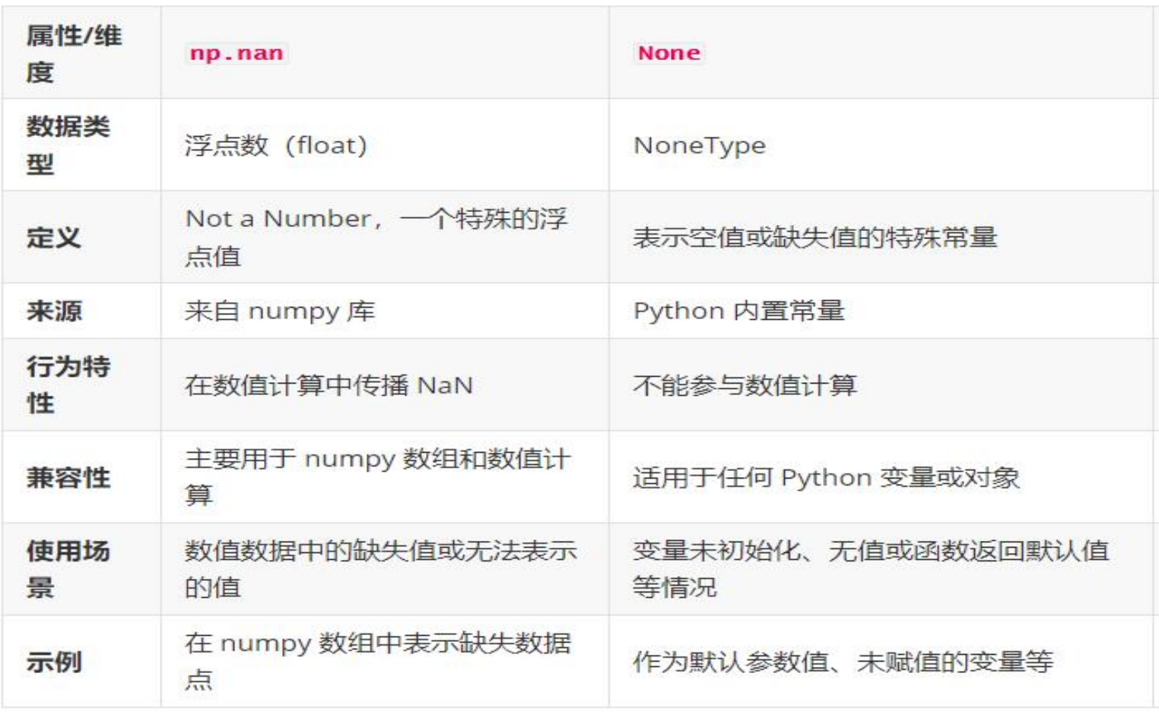
数据清洗 缺失值处理

Slide 43
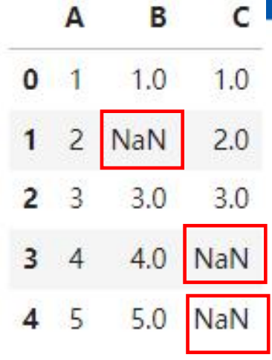
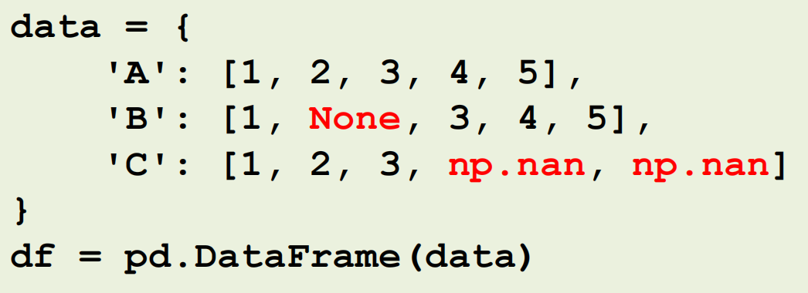
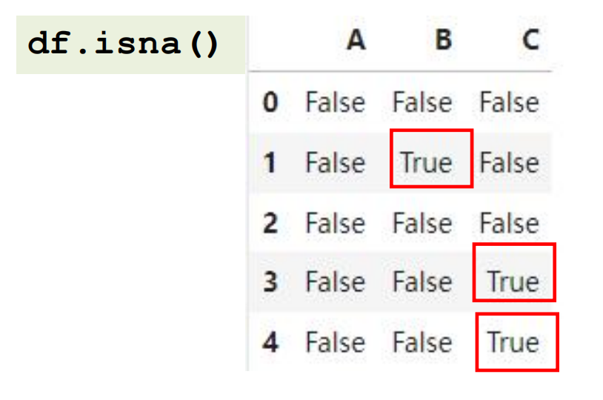
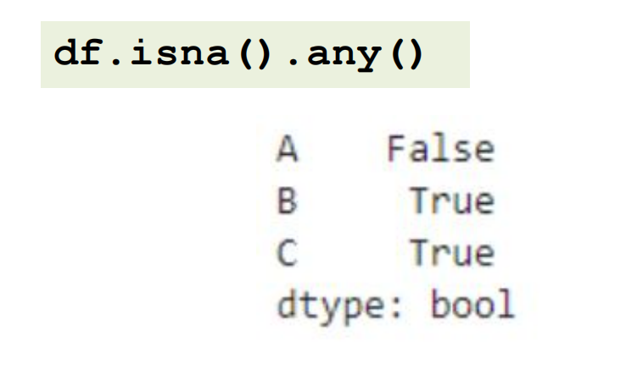
数据清洗 缺失值处理

Slide 44
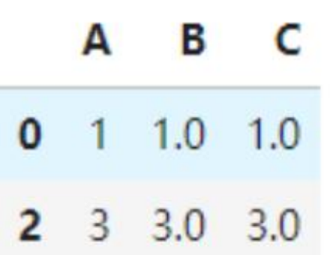
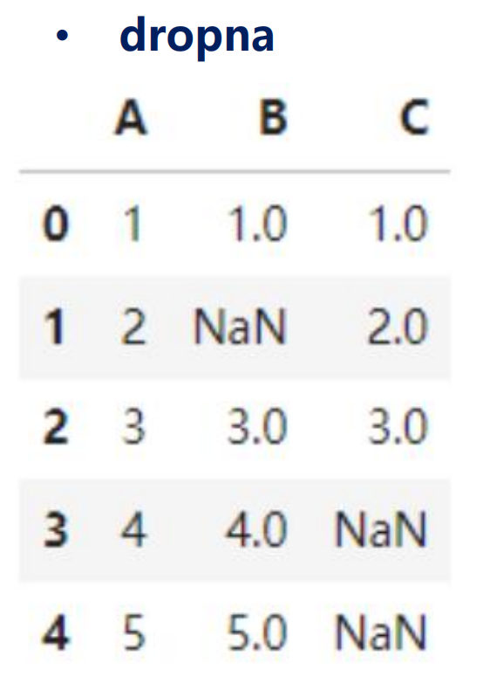
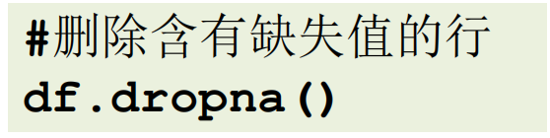
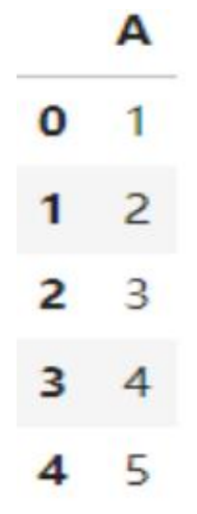
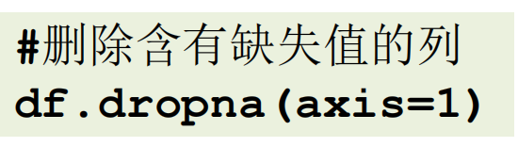
数据清洗 缺失值处理

Slide 45
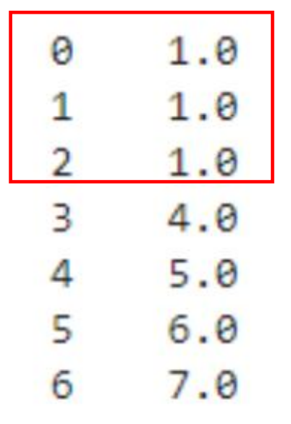
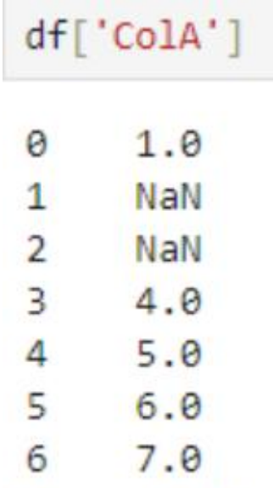
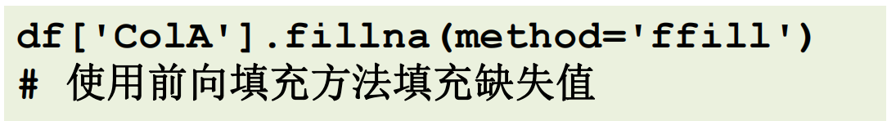
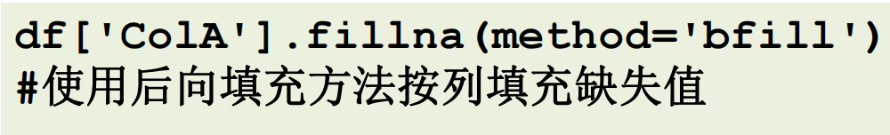
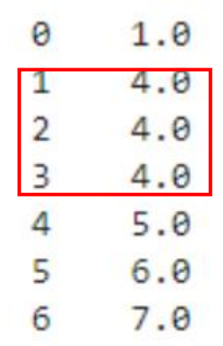
数据清洗 缺失值处理
用指定值填补缺失数据：

Slide 46
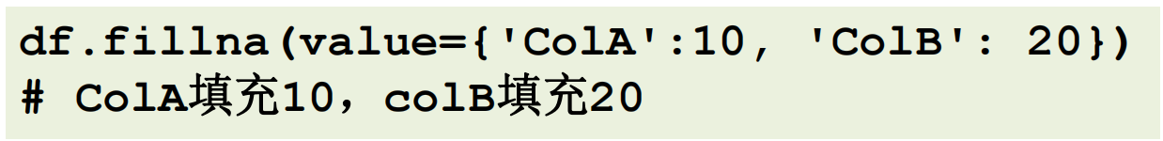
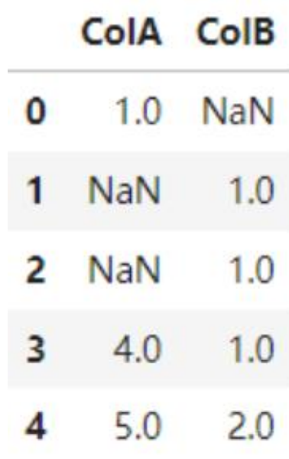
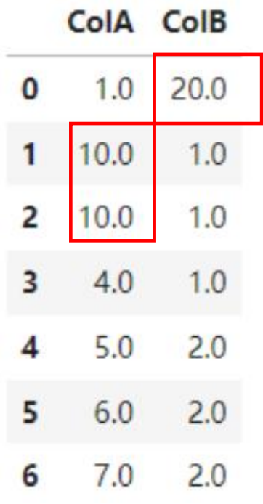
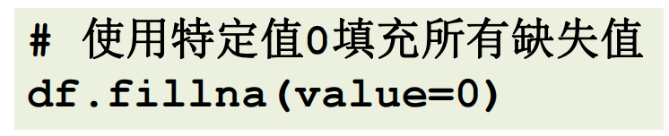
数据清洗 缺失值处理
用指定值填补缺失数据：

Slide 47
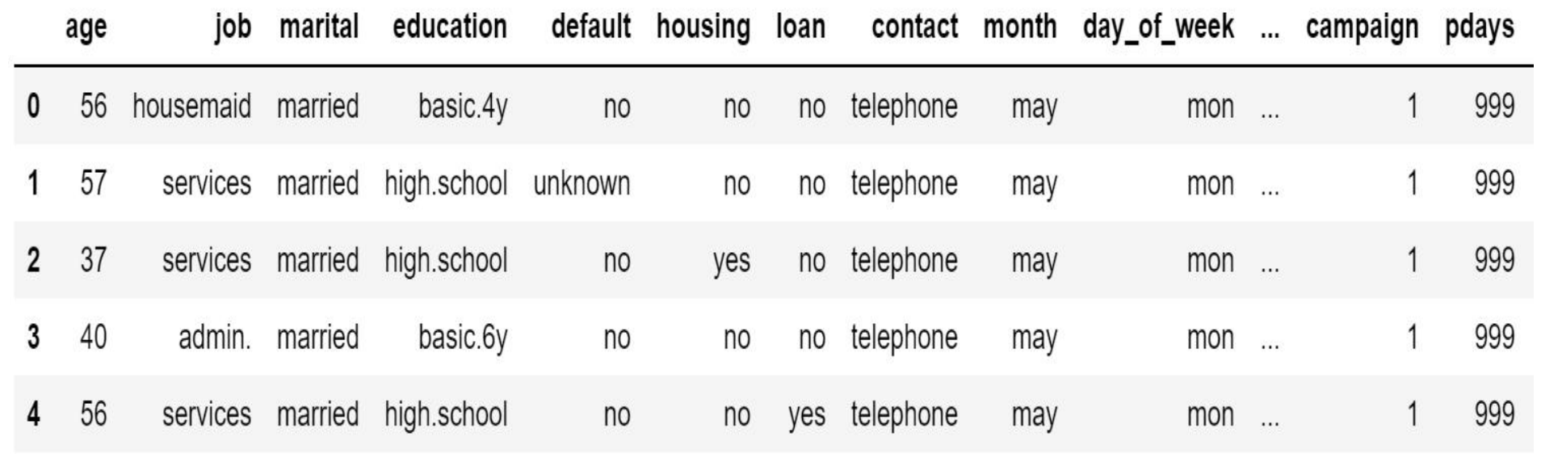
数据清洗 缺失值处理
案例分析：
将数据集（bank-additional-full.csv）读入到DataFrame变量中，使用head()方法观察数据读入是否正确

Slide 48
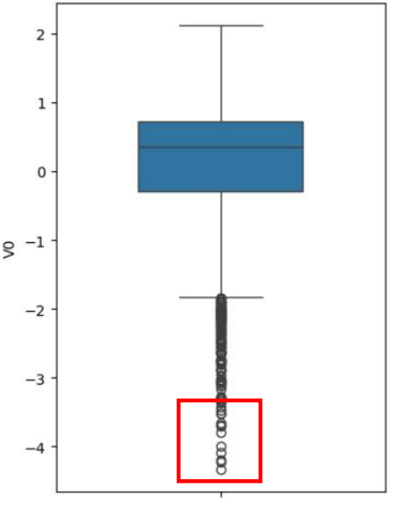
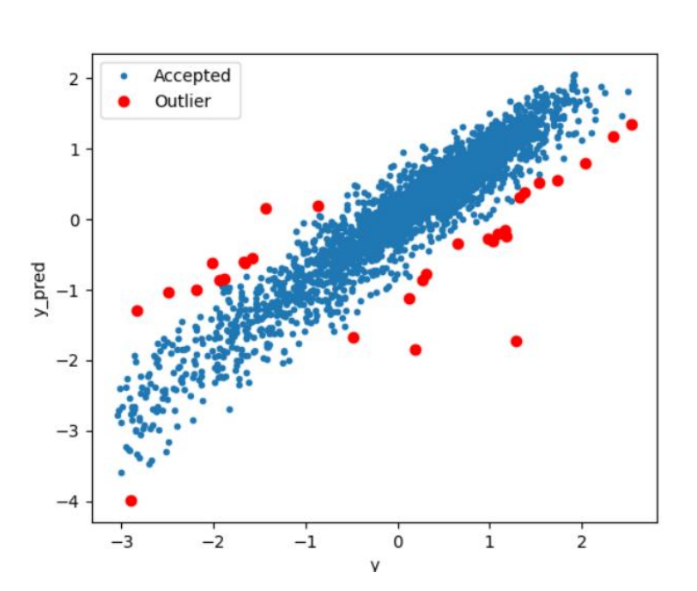
数据清洗 异常值处理
异常值：
某些特征中的数值远高于或者低于一定范围内的其他数据
一些不符合常态的数值的存在

Slide 49
数据清洗 异常值处理
异常值处理：
删除含有异常值的记录：减少样本量
视为缺失值：将缺失值和异常值混为一谈，影响数据准确性
均值（中位数）修正：同上
不处理：方法的好坏取决于异常值的来源，如果异常值是人为输入错误，则产生负面影响，如果是真实情况记录，则应该保留

Slide 50
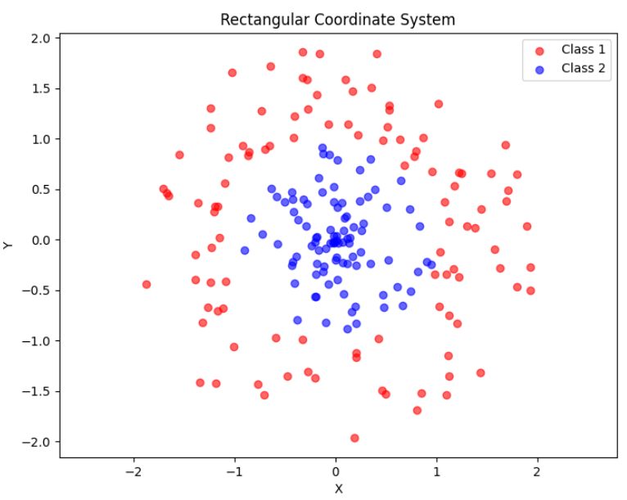
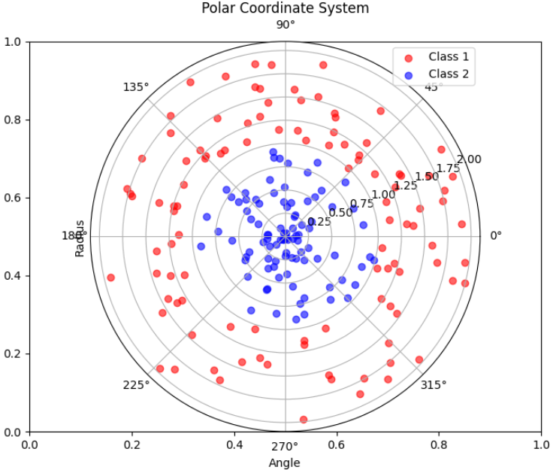
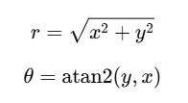
数据变换
数据集中某些属性不满足解决实际问题特征意义，因此需要针对这些属性采取一些变换计算，比如函数映射。

Slide 51
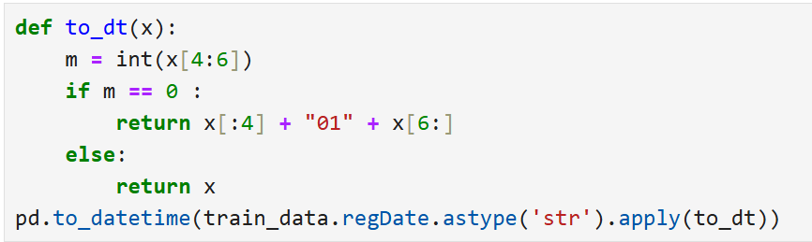
数据变换
Pandas中有两个主要的数据结构：Series和DataFrame提供了Map、Apply等方法可实现数据变换。
train_data['regDate'] = (np.datetime64(datetime.datetime.now())-pd.to_datetime(train_data.regDate.astype('str').apply(to_dt))).map(lambda x:x.days)

Slide 52
数据变换
类别特征转换：
大部分的机器学习算法只能接受数值变量，因此需要将非数值型变量转为数值变量。
分类变量又可以分为二项分类变量、有序分类变量和无序分类变量。不同种类的分类变量编码方式也有区别

Slide 53
数据变换
类别特征转换（离散变量编码）：
二项分类变量：二分类变量，可对其进行0，1编码
有序分类变量： 每个唯一的类别分配一个整数标签，通常是从0开始的连续整数。用于有序类别用于保留其顺序关系，如年龄段、学历等
无序分类变量：是为每个类别创建一个新的二进制列，其中1表示属于该类别，0表示不属于。这种方法适用于无序类别，因为它不会引入任何数值关系。

Slide 54
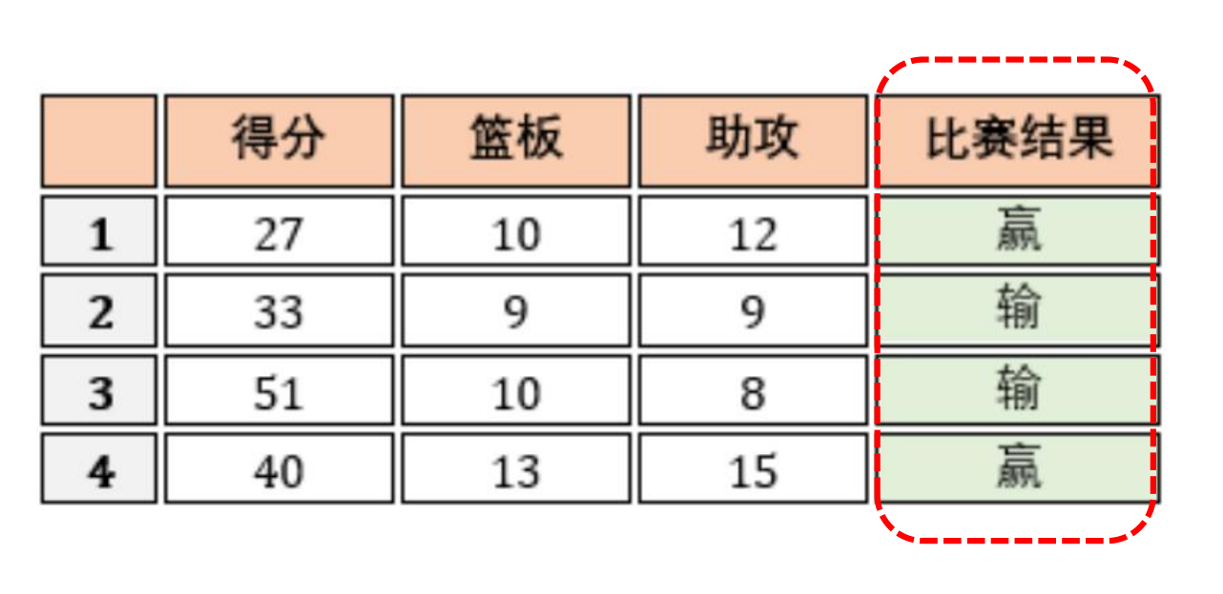
数据变换
二项分类：
二项分类变量用「0-1编码」，比如比赛结果= {赢, 输} 表示成 y= [1 0 0 1]
1 代表赢，0 代表输

Slide 55
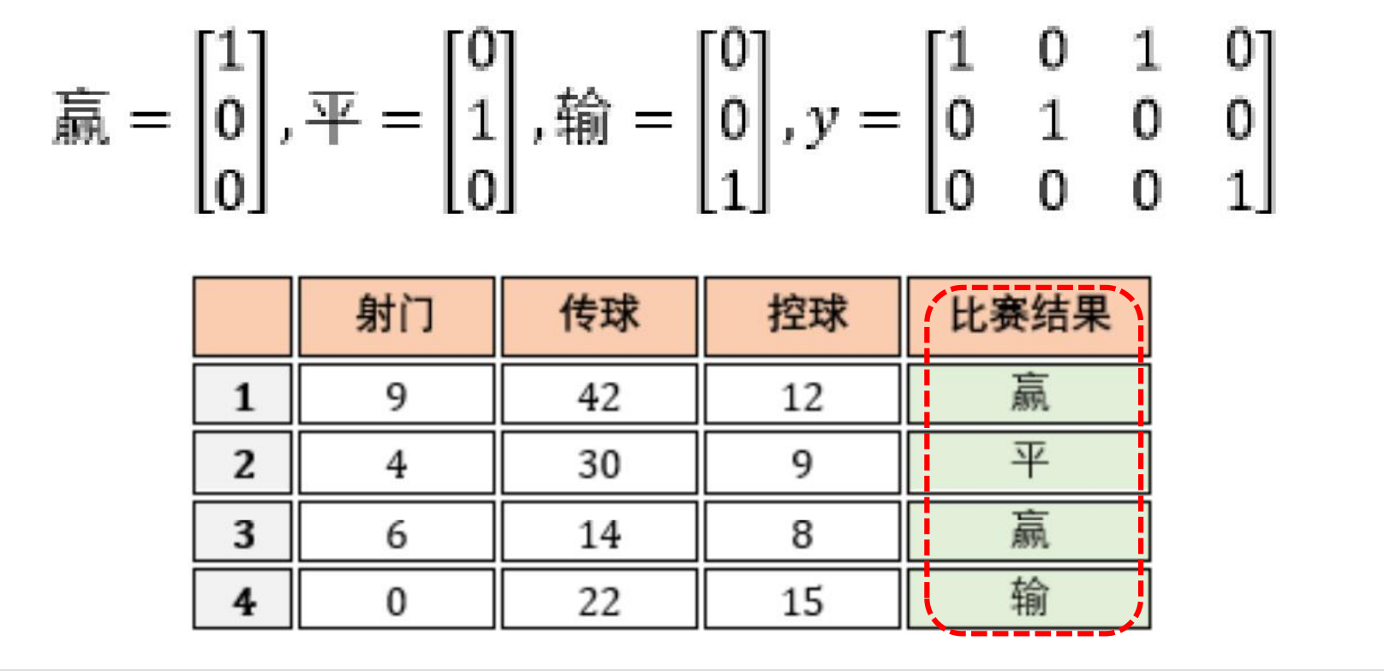
数据变换
球比赛结果是有赢、平、输三种，分别用 0, 1, 2 来表示， y = [0 1 0 2]
如果为了表示输赢平之间并没有特定的大小和顺序关系，则使用独热编码

Slide 56
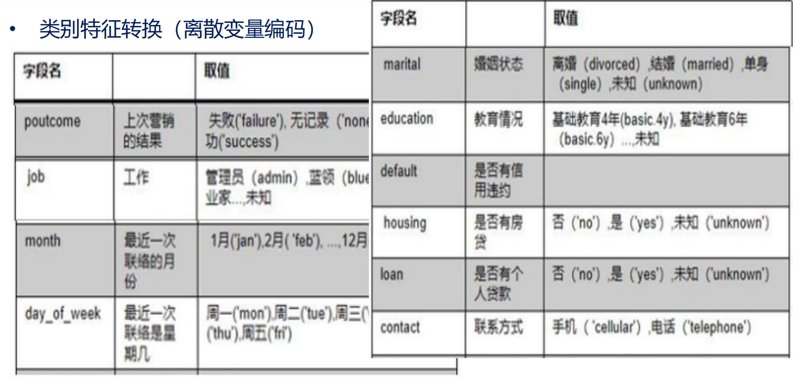
数据变换

Slide 57
数据变换
特征缩放：在原始的资料中，由于各变数的范围大不相同，对于某些机器学习的算法目标函数会无法适当的运作。需要将不同特征的值量化到同一区间，这就是特征缩放的作用
统一量纲：不同的特征可能具有不同的量纲和单位，例如，一个特征可能是以米为单位的身高，另一个特征可能是以千克为单位的体重。将所有特征转换到同一量纲下，使每个特征对目标变量的贡献相对均衡。
提高算法性能：许多机器学习算法在输入特征的范围差异较大时可能表现不佳。
提升模型稳定性：某些模型，如支持向量机（SVM）和K-最近邻（KNN），特征缩放对于模型的稳定性和泛化能力至关重要。

Slide 58
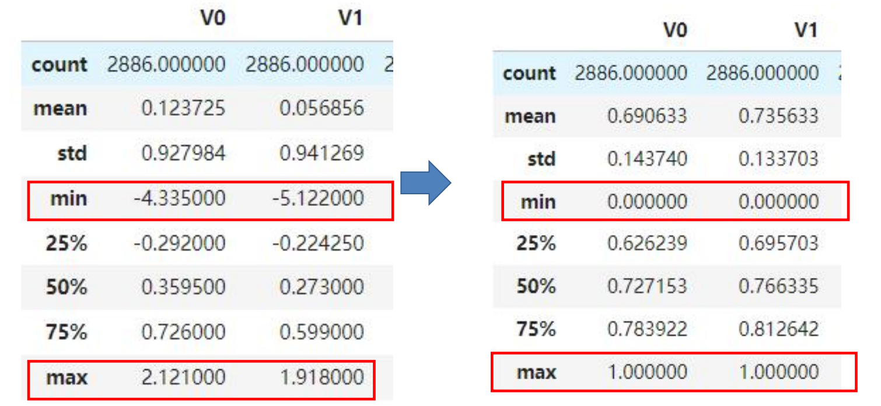
数据变换：归一化
特征归一化：将特征值缩放到一个特定范围，通常是[0,1]或[-1,1]。常见的归一化方法有Rescaling（缩放到[0,1]）和Mean normalization（缩放到[-0.5,0.5]）。归一化对于某些算法（如支持向量机、K近邻等）在处理特征值范围差异较大的数据时非常有用

Slide 59
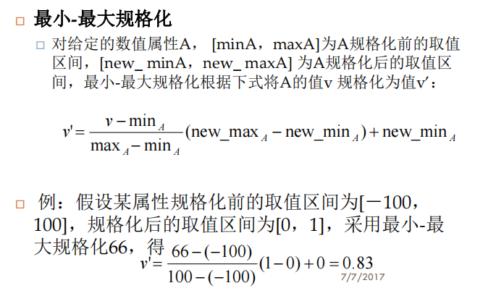


数据变换：归一化

Slide 60
数据变换：归一化
Pandas中Series和DataFrame提供了Apply等方法可实现数据变换的归一化。
max_min_scaler = lambda x: (x - np.min(x)) / (np.max(x) - np.min(x))
train_data[['regDate', 'model', 'brand', 'bodyType', 'fuelType', 'gearbox', 'power', 'kilometer', 'notRepairedDamage', 'regionCode', 'seller', 'creatDate', 'v_0','v_1', 'v_2', 'v_3', 'v_4', 'v_5', 'v_6', 'v_7', 'v_8', 'v_9','v_10', 'v_11', 'v_12', 'v_13', 'v_14']].apply(max_min_scaler)

Slide 61
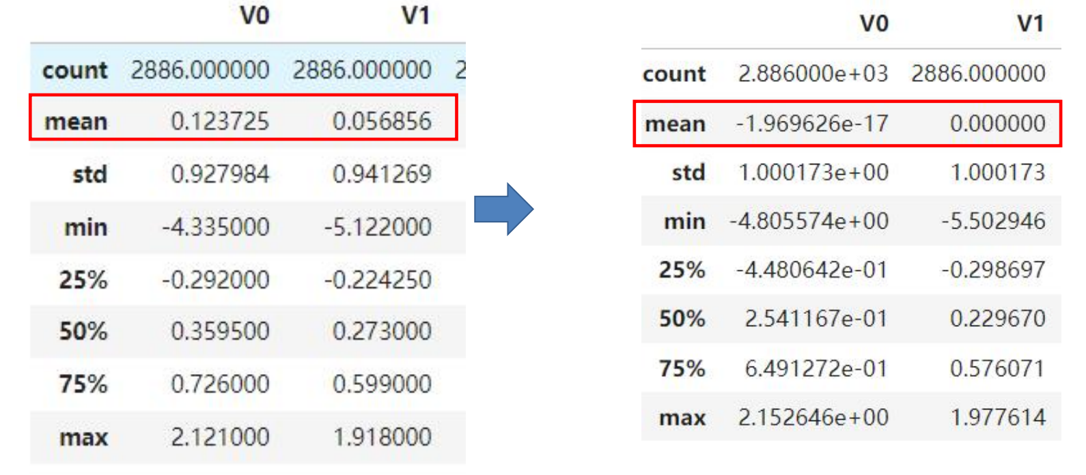
数据变换：标准化
标准化（Standardization）：将特征值转换为标准正态分布，即均值为0，标准差为1。标准化是通过减去特征均值并除以特征标准差来实现的。标准化是许多机器学习算法中常用的特征缩放方法，因为它对异常值具有一定的鲁棒性。

Slide 62
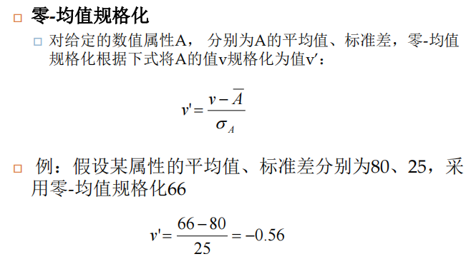
数据变换：标准化

Slide 63
特征降维
特征降维：采用某种映射方法，将高维空间中的数据点映射到低维度的空间中。这个过程旨在减少数据集中的特征数量，同时尽可能保留原始数据中的关键信息和结构。
降维的作用：
• 减少冗余和噪声：高维数据中冗余信息和噪声不仅增加计算成本，还可能对模型性能造成负面影响。
• 降低计算成本
• 避免维度灾难：当数据维度过高时，许多机器学习算法的性能会急剧下降，这种现象被称为“维度灾难”

Slide 64
特征降维
降维的作用：
• 提高模型可解释性：对于高维数据，往往难以直观地理解各个特征对模型的影响。通过特征降维，可以将数据投影到低维空间，使得数据的可视化和解释变得更加容易。
• 减少过拟合风险：特征降维可以作为正则化的一种手段，通过减少特征数量来降低模型的复杂度，从而减少过拟合的风险。

Slide 65
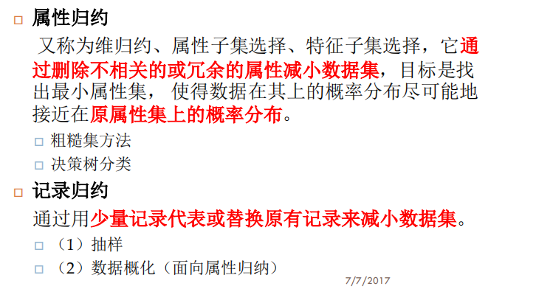

数据规约

Slide 66
2.3 数据规约
Pandas中DataFrame提供了列筛选、iloc、loc等方法可实现数据规约。
train_data[['regDate', 'model', 'brand', 'bodyType', 'fuelType', 'gearbox', 'power', 'kilometer', 'notRepairedDamage', 'regionCode', 'seller', 'creatDate', 'v_0','v_1', 'v_2', 'v_3', 'v_4', 'v_5', 'v_6', 'v_7', 'v_8', 'v_9','v_10', 'v_11', 'v_12', 'v_13', 'v_14']].apply(max_min_scaler)

Slide 67
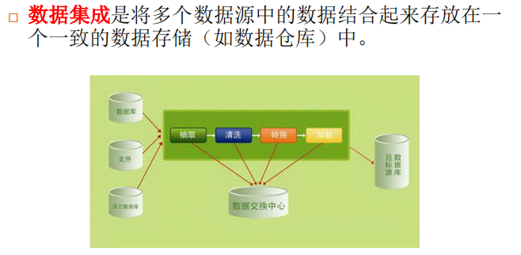
2.4 数据集成

Slide 68
2.4 数据集成
Pandas中DataFrame提供了concat等方法可实现数据集成。
data = pd.concat([train_data, test_data],ignore_index=True)

Slide 69
过渡页
01 数据类型
02 数据质量
03 数据预处理
04 相似性和相异性的度量

Slide 70
相似性和相异性的度量
在数据挖掘的大多应用场景，往往需要度量数据之间的相似（相异）程度，相似性（或相异性）度量是很多数据挖掘技术的基础，如聚类、最近邻分类和离群点检测等。
两个对象之间的相似度的非正式定义是这两个对象相似程度的数值度量。因而，两个对象越相似，它们的相似度就越高。对象越类似，它们的相异度就越低。
通常，术语距离（distance）用作相异度的同义词，距离常常用来表示特定类型的相异度。

Slide 71
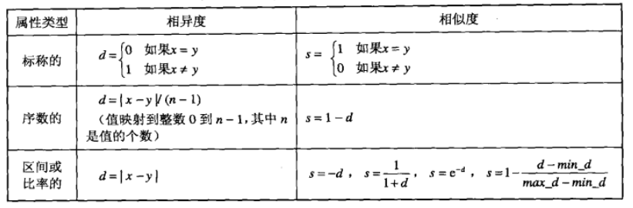
简单属性之间的相似度和相异度

Slide 72

数据对象之间的相似度和相异度

Slide 73
相似性和相异性的度量
距离越大，相似性越小。
距离函数应同时满足
1. d(i,j)≥0
2. d(i,i)= 0
3. d(i,j)= d(j,i)
4. d(i,j)≤d(i,k)+ d(k,j)

Slide 74


相似性和相异性的度量 明考夫斯基距离
令d_{ij} 表示样品X_{i}与X_{j}的距离
（4）闵可夫斯基距离

Slide 75

相似性和相异性的度量 明考夫斯基距离

Slide 76
相似性和相异性的度量 明考夫斯基距离
明考夫斯基距离的缺陷:
容易受变量的量纲影响.
没有考虑变量间的相关性
两种改进措施:
“马氏距离”法变量
标准化处理法

Slide 77



相似性和相异性的度量 余弦相似度
似度刻画的是两个向量之间的夹角，它适合于与向量方向相关的相似性测量。点$x_{i},x_{j}$的余弦相似度为：
$$cosθ=\frac{x_{i}∙x_{j}}{\left\|x_{i}\right\|\left\|x_{j}\right\|}=\frac{\sum_{l=1}^{n}{{x_{i}}^{\left(l\right)}{x_{j}}^{\left(l\right)}}}{\sqrt{\sum_{l=1}^{n}{{\left({x_{i}}^{\left(l\right)}\right)}^{2}}}\sqrt{\sum_{l=1}^{n}{{\left({x_{j}}^{\left(l\right)}\right)}^{2}}}}$$

Slide 78

相似性和相异性的度量 Tanimoto系数
Tanimoto系数又称为广义Jaccard系数，在二元属性情况下规约为Jaccard系数：

Slide 79

相似性和相异性的度量 相关性
数据对象之间的相关性是对象属性之间线性联系的度量，皮尔逊相关系数定义如下：

Slide 80

相似性和相异性的度量 相关性

Slide 81
二值离散型的相似度计算
二值离散型属性只有0和1两个取值。
其中：0表示该属性为空，1表示该属性存在。
例如：描述病人的是否抽烟的属性(smoker)，取值为1表示病人抽烟，取值0表示病人不抽烟。
假设两个样本Xi和Xj分别表示成如下形式：
Xi=(xi1, xi2, …, xip )
Xj=(xj1, xj2, …, xjp )
它们都是p维的特征向量，并且每维特征都是一个二值离散型数值。

Slide 82
二值离散型的相似度计算
假设二值离散型属性的两个取值具有相同的权重，则可以得到一个两行两列的可能性矩阵。
X_{j}
X_{i}

Slide 83
二值离散型的相似度计算 SMC
如果样本的属性都是对称的二值离散型属性，则样本间的距离可用简单匹配系数(Simple Matching Coefficients, SMC)计算：
SMC = (b + c) / (a + b + c + d)
其中：对称的二值离散型属性是指属性取值为1或者0同等重要。
例如：性别就是一个对称的二值离散型属性，即：用1表示男性，用0表示女性；或者用0表示男性，用1表示女性是等价的，属性的两个取值没有主次之分。

Slide 84
二值离散型的相似度计算 Jaccard系数
如果样本的属性都是不对称的二值离散型属性，则样本间的距离可用Jaccard系数计算(Jaccard Coefficients, JC)：
JC = (b + c) / (a + b + c)
其中：不对称的二值离散型属性是指属性取值为1或者0不是同等重要。
例如：血液的检查结果是不对称的二值离散型属性，阳性结果的重要程度高于阴性结果，因此通常用1来表示阳性结果，而用0来表示阴性结果。

Slide 85
二值离散型的相似度计算
例：已知两个样本p=[1 0 0 0 0 0 0 0 0 0]
和q= [0 0 0 0 0 0 1 0 0 1]
a = 0
b = 1
c = 2
d = 7
SMC = (b + c) / (a + b + c + d)
= (1+2) / (0+1+2+7)
= 0.3
JC = (b+c) / (a + b + c)
= (1+2) / (0+1+2)
= 1

Slide 86
相似性和相异性的度量
如果样本的属性都是对称的二值离散型属性，则样本间的距离可用简单匹配系数(Simple Matching Coefficients, SMC)计算：
SMC = (b + c) / (a + b + c + d)
其中：对称的二值离散型属性是指属性取值为1或者0同等重要。
例如：性别就是一个对称的二值离散型属性，即：用1表示男性，用0表示女性；或者用0表示男性，用1表示女性是等价的，属性的两个取值没有主次之分。

Slide 87
本章小结
本章主要介绍了数据挖掘中数据类型、数据质量、数据预处理、相似性和相异性度量等知识。
通过本章的学习，希望读者能掌握数据预处理和相似性度量，对数据挖掘中数据准备流程形成自己的理解。

Slide 89

数据清洗 缺失值处理
案例分析：
1）缺失值检查：
数据集的输入变量是20个特征量，分为数值变量（numeric）和分类（categorical）变量。使用df.isnull().any()观察缺失值情况，没有发现特征含有缺失值(NaN)。但是在本数据集中，缺失值是以其他的形式存在的。分类变量大部分的特征都是使用unknown来表示缺失值，而poutcome是使用nonexistent来表示；数值变量中只有pdays存在缺失值（以数字999形式存在。

Slide 90

数据清洗 缺失值处理
案例分析：
2）pdays（上次营销到现在已经过了多少天）和poutcome（上一次营销活动的结果）变量分析：
与pdays一样，poutcome也同样存在绝大部分缺失的情况。缺失值比例较高，需要观察该变量未缺失部分是否存在价值。
请分析数据结果，说明这二者之间存在怎样的关联？
#将pdays对5取整->pdaysDf，方便进行交叉表分析
pd.crosstab(pdaysDf,df['poutcome'])

Slide 91

数据清洗 缺失值处理
2）pdays和poutcome变量分析：
根据前面的分析，pdays缺失值比例较高，需要观察该变量未缺失部分是否存在价值。先通过直方图观察其除了缺失值（999）之外的变量分布。
通过直方图可以看出，未缺失的数据分布情况基本正常。

Slide 92
数据清洗 缺失值处理
2）pdays和poutcome变量分析：
从上面记录来看，poutcome为缺失值的，pdays也全部都是缺失值。但是未缺失的记录还是有一定的参考意义。根据前文关系度矩阵数据，pdays（-0.31）和poutcom（-0.13）对营销结果相关性较很多其他变量都要高，虽然此列的缺失值较多，但是不做删除考虑，保持现有状态，将缺失值作为一个单独的取值参与后续计算。

Slide 93

数据清洗 缺失值处理
3）default（信用违约）缺失值分析和处理：
在对default进行修补之前，先观察缺失值属于怎样的一种状态
绝大部分用户都是确定没有信用违约的，而确定有信用违约的只有3个，少到几乎可以忽略不计。如果没有unknown这种取值，这个变量基本毫无参考意义，可以删除。
可能两种解释：（1）确实只有几乎可以忽略不计的违约数，如果是这样，该变量对于后续预测帮助不大（2）违约信息由客户自己提供，而违约客户并不愿意提供自己违约的信息，而不违约客户则可以很干脆地提供信息。

Slide 94

数据清洗 缺失值处理
3）default（信用违约）缺失值分析和处理：
例如：观察不同工作的客户群体信用违约的情况
注意：使用其他可视化方法都可以，不限于折线图
根据工作情况分析，以下四种人群，信用违约情况不清楚（最少比例确认未违约的）：

Slide 95
数据清洗 缺失值处理
4）处理job和marital的缺失值：
job和marital只有少量缺失，缺失值记录占比不到百分之一，可以将job和marital中取值为unknown的记录删除或者使用众数填充。

Slide 96
数据清洗 缺失值处理
缺失值处理：
最后剩下education的缺失值尚未处理，由于缺失值数量有1.5k条记录，不宜直接删除，考虑使用随机森林进行缺失值补充。
这种方法采用机器学习的方法，通过记录的其他现有信息，推断education的值。具体的实现方法，将在后续步骤中进行。执行shape方法，可以观察到数据从41188减少到39803

Slide 97


数据清洗 缺失值处理

